Slide 1






Slide 2


Slide 3
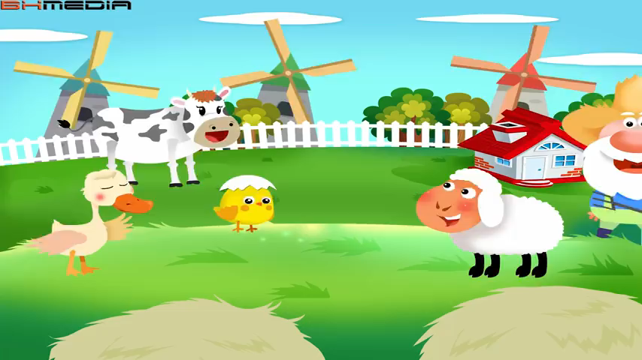

Slide 4



Slide 5

Đề bài: Viết đoạn văn nêu tình cảm, cảm xúc của em về một nhân vật trong câu chuyện hoặc bài thơ đã đọc, đã nghe.

Slide 6
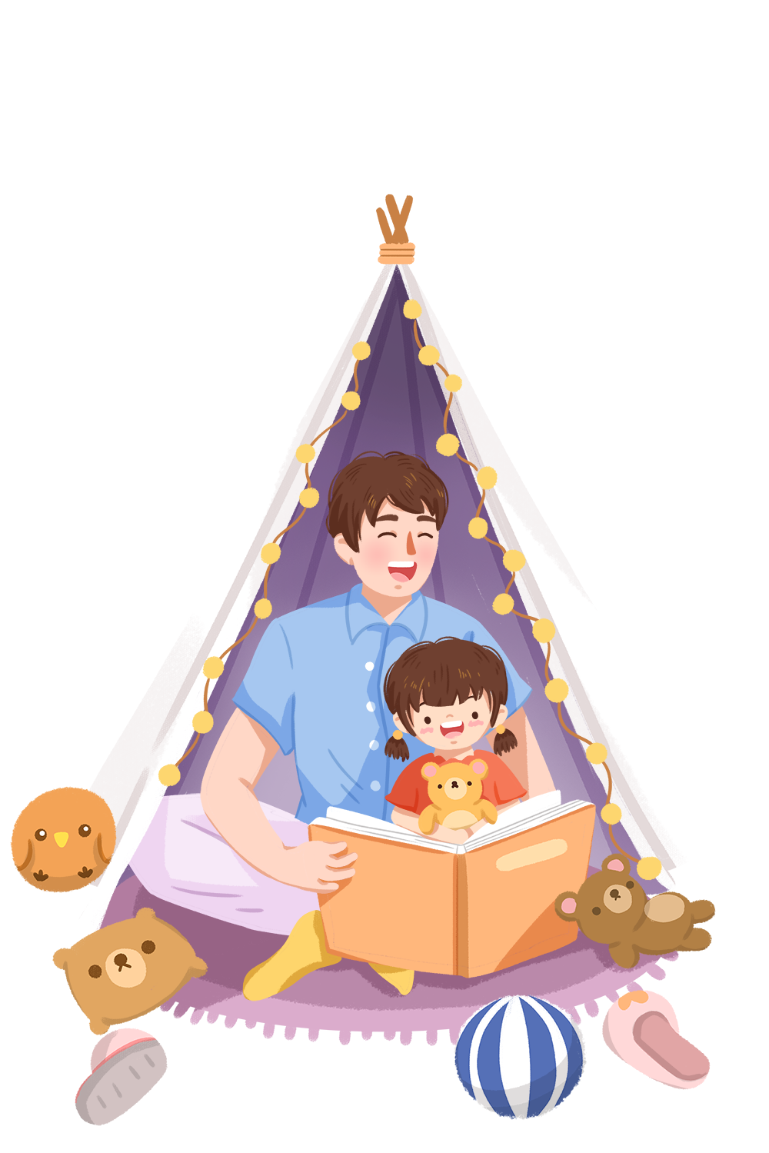



2. Đọc lại bài làm của em và nhận xét của thầy cô để biết ưu điểm và nhược điểm của bài làm.
- Đoạn văn đã có có câu mở đoạn, thân đoạn, kết đoạn không?
- Có thể hiện tình cảm, cảm xúc của người viết không?
- Bài làm mắc mấy lỗi về dùng từ, đặt câu, chính tả?

Slide 7



Mời những bạn có bài làm
tốt đọc bài.

Slide 8



Viết lại bài văn nêu tình cảm, cảm xúc về một nhân vật trong văn học khi đã được cô và các bạn góp ý, trong đó có sử dụng hình ảnh so sánh, nhân hóa để có thêm vốn từ hay và phong phú hơn..

Slide 9
